Slide 1

Machine learning
Aprendizaje supervisado
$$X$$
$$F_{θ}(X)$$
$$Y$$
Función F que depende de unos parámetros
Los parámetros $θ$los aprendemos de manera automática a partir de datos de entrenamiento $X_{train}, Y_{train}$
M. Lopez-Martin

Slide 2
Machine learning
Aprendizaje supervisado
$$X_{train},Y_{train}$$
Algoritmo de aprendizaje para la función $F$
Aprendemos $θ$
Usamos el $θ$ aprendido
$$X_{test}$$
$$F_{θ}(X)$$
$$Y_{test}$$
Usamos la función genérica $F$ con el parámetro $θ$ ajustado a los datos de entrenamiento para predecir $Y$ para unos datos $X$ de entrada desconocidos
M. Lopez-Martin

Slide 3
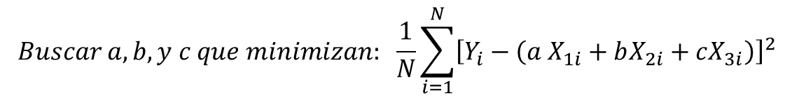
Machine learning
Aprendizaje supervisado → Ejemplo
$$F_{θ}(X)$$
$$Y=a X_{1}+bX_{2}+cX_{3}$$
Regresión lineal
$$θ$$
[a, b, c]
Algoritmo de aprendizaje
Minimización de la función de coste:
$$X_{train}:X_{1i},X_{2i},X_{3i}$$
$$Y_{train}:{ Y}_{i}$$
$$Buscar a,b, y c que minimizan: \frac{1}{N}\sum_{i=1}^{N}{{\left[Y_{i}−\left(a X_{1i}+bX_{2i}+cX_{3i}\right)\right]}^{2} }$$
Ecuaciones normales (Normal equations)
Descenso del gradiente (Gradient Descent)
Métodos bayesianos
M. Lopez-Martin

Slide 4
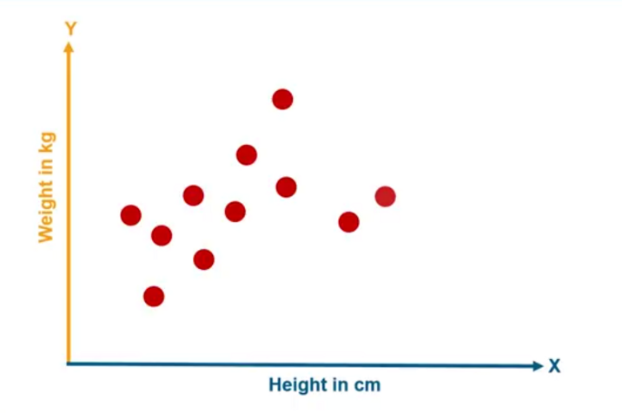
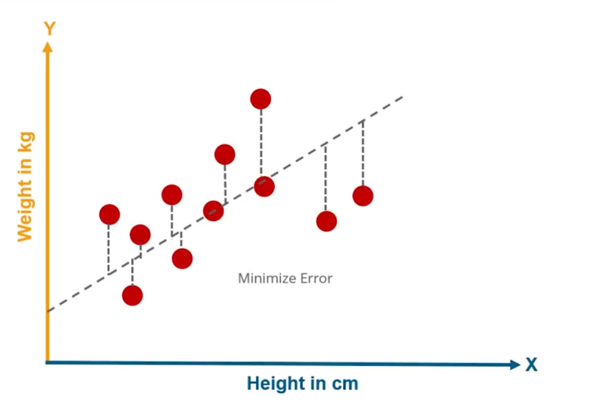
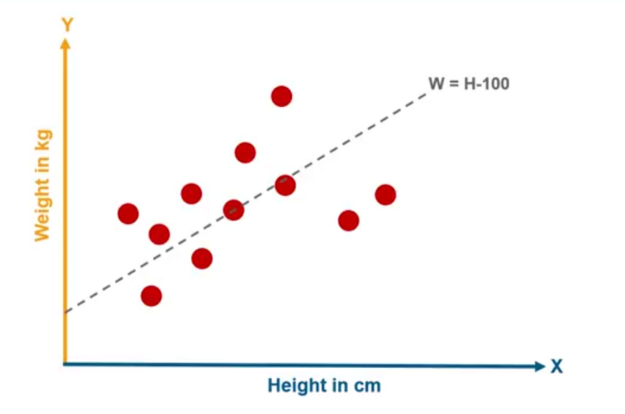
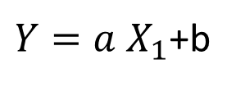
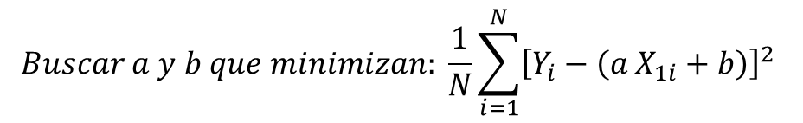
Machine learning
Aprendizaje supervisado → Ejemplo
$$F_{θ}(X)$$
$Y=a X_{1}$+b
Modelo
Optimización
$$Buscar a y b que minimizan: \frac{1}{N}\sum_{i=1}^{N}{{\left[Y_{i}−\left(a X_{1i}+b\right)\right]}^{2} }$$
M. Lopez-Martin

Slide 5

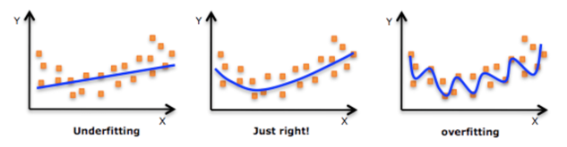
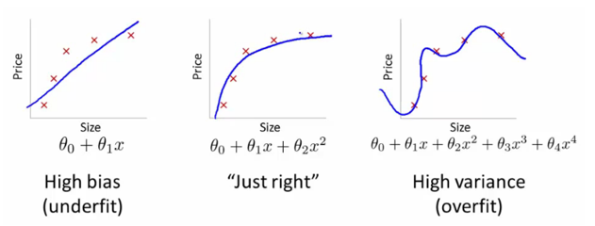
Machine learning
Ajuste de parámetros
Sobreajuste (overfitting)
En este caso $θ_{n}$ son mis parámetro de ajuste
Fuente: Andrew Ng, curso Machine Learning, Stanford
M. Lopez-Martin

Slide 6
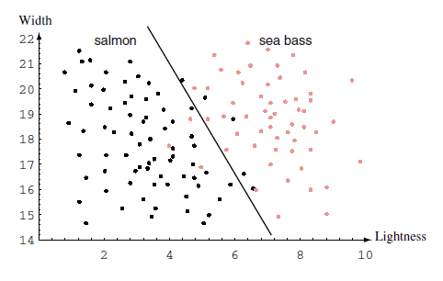
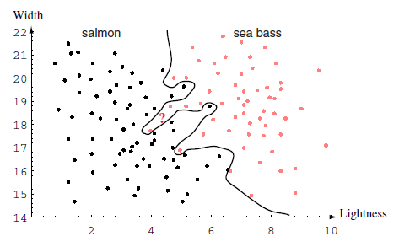
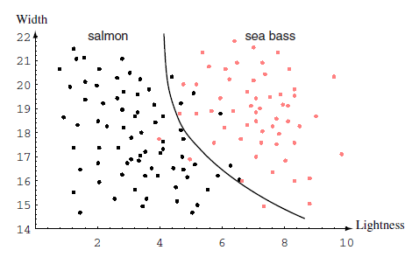
Machine learning
Ajuste de parámetros
Regularización
Ajuste de parámetros
Línea/superficie de discriminación
Overfitting
Underfitting
Right
M. Lopez-Martin

Slide 7
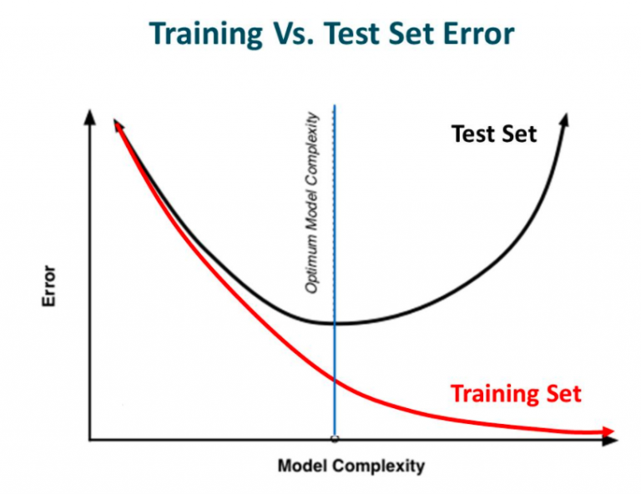
Machine learning
Ajuste de parámetros
Para determinar el sobreajuste usamos el test/validation set
Fuente: Andrew Ng, curso Machine Learning, Stanford
M. Lopez-Martin

Slide 8
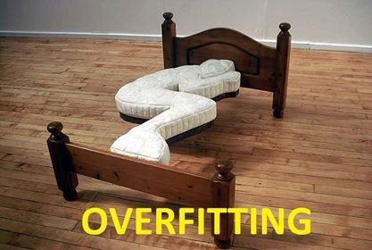
Machine learning
Sobreajuste (overfitting)
Metáfora
Fuente: Twitter
M. Lopez-Martin

Slide 9
Machine learning
Regularización
Regularizar y ajustar el modelo
Regularización (forma de evitar el sobreajuste)
Añadir a la función de coste un término de penalización
Dropout: Anular de manera aleatoria durante el entrenamiento ciertos pesos de una red neuronal
Parada temprana (early stopping)
$$\min_{w }\sum{L(x,w)}+ β\sum{{\left\|w\right\|}^{2} L2}$$
Ridge, Tikhonov
$$\min_{w }\sum{L(x,w)}+ γ\sum{\left|w\right|} L1$$
Lasso
$$\min_{w }\sum{L(x,w)}+ γ\sum{\left|w\right|}+ β\sum{{\left\|w\right\|}^{2} L2+}L1$$
Elastic net
M. Lopez-Martin

Slide 10
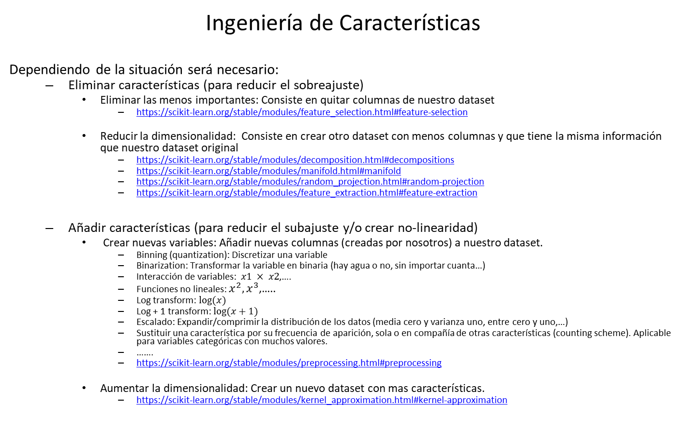
Machine learning
Ingeniería de Características
Dependiendo de la situación será necesario:
Eliminar características (para reducir el sobreajuste)
Eliminar las menos importantes: Consiste en quitar columnas de nuestro dataset
https://scikit-learn.org/stable/modules/feature_selection.html#feature-selection
Reducir la dimensionalidad: Consiste en crear otro dataset con menos columnas y que tiene la misma información que nuestro dataset original
https://scikit-learn.org/stable/modules/decomposition.html#decompositions
https://scikit-learn.org/stable/modules/manifold.html#manifold
https://scikit-learn.org/stable/modules/random_projection.html#random-projection
https://scikit-learn.org/stable/modules/feature_extraction.html#feature-extraction
Añadir características (para reducir el subajuste y/o crear no-linearidad)
Crear nuevas variables: Añadir nuevas columnas (creadas por nosotros) a nuestro dataset.
Binning (quantization): Discretizar una variable
Binarization: Transformar la variable en binaria (hay agua o no, sin importar cuanta…)
Interacción de variables: $x1 × x2$,….
Funciones no lineales: $x^{2}, x^{3}$,…..
Log transform: $log(x)$
Log + 1 transform: $log(x+1)$
Escalado: Expandir/comprimir la distribución de los datos (media cero y varianza uno, entre cero y uno,…)
Sustituir una característica por su frecuencia de aparición, sola o en compañía de otras características (counting scheme). Aplicable para variables categóricas con muchos valores.
…….
https://scikit-learn.org/stable/modules/preprocessing.html#preprocessing
Aumentar la dimensionalidad: Crear un nuevo dataset con mas características.
https://scikit-learn.org/stable/modules/kernel_approximation.html#kernel-approximation
M. Lopez-Martin

Slide 11
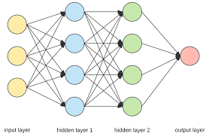
Neural networks
Redes Neuronales
M. Lopez-Martin

Slide 12

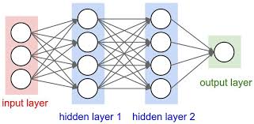
Neural networks
Las redes neuronales son un modelo computacional basado en un gran conjunto de unidades neuronales simples (neuronas artificiales) de forma aproximadamente análoga al comportamiento observado en los axones de las neuronas en los cerebros biológicos​. La información de entrada atraviesa la red neuronal (donde se somete a diversas operaciones) produciendo unos valores de salida.
Cada neurona está conectada con otras a través de unos enlaces. En estos enlaces el valor de salida de la neurona anterior es multiplicado por un valor de peso. Estos pesos en los enlaces pueden incrementar o inhibir el estado de activación de las neuronas adyacentes. Del mismo modo, a la salida de la neurona, puede existir una función limitadora o umbral, que modifica el valor resultado o impone un límite que se debe sobrepasar antes de propagarse a otra neurona.
Wikipedia
Red neuronal de 1 capa
Red neuronal de 2 capas
https://www.youtube.com/watch?v=aircAruvnKk
M. Lopez-Martin

Slide 13
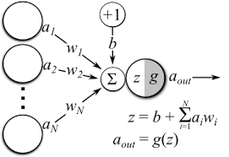
Neural networks
Bias
Valor de salida
Valores de entrada
Producto escalar de los pesos y las entradas
Función de activación
Pesos
Funcionamiento de una neurona
M. Lopez-Martin

Slide 14
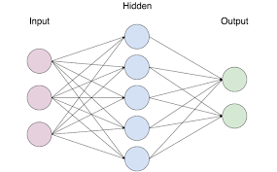
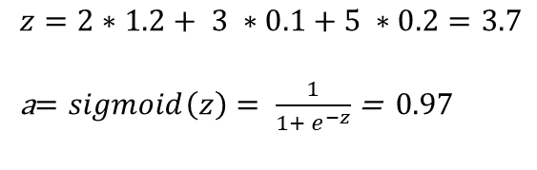
Neural networks
0.97
Ejemplo
2
3
5
2
1.2
0.97
0.1
$$z=3.7$$
$$a=0.97$$
3
0.2
5
$z=2∗1.2+ 3 ∗0.1+$ $5 ∗0.2=3.7$
a$=sigmoid\left(z\right)= \frac{1}{1+ e^{−z}}$ = 0.97
M. Lopez-Martin

Slide 15
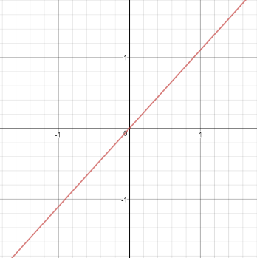
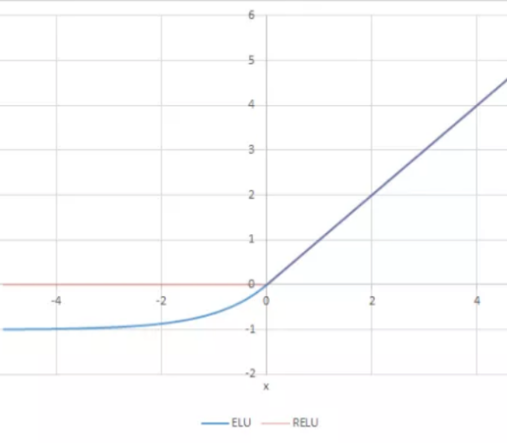
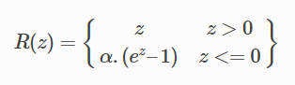
Funciones de activación
Lineal
ELU (Exponential Linear Unit)
$$R\left(z\right) =m z$$
M. Lopez-Martin

Slide 16
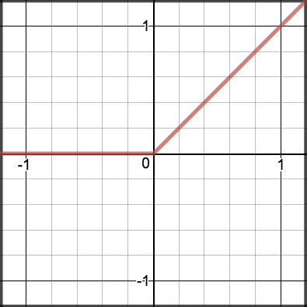
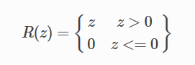
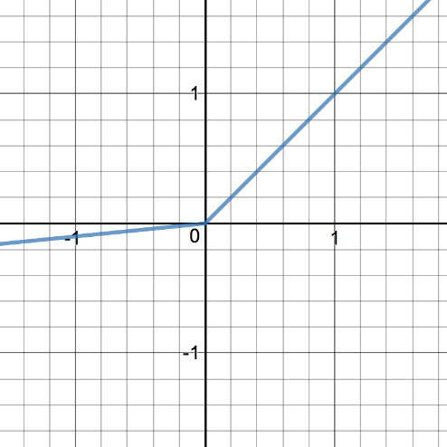
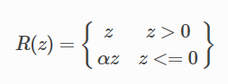
Funciones de activación
ReLU (Rectified Linear Unit)
LeakyReLU
M. Lopez-Martin

Slide 17
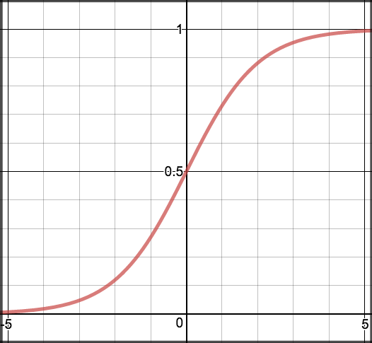
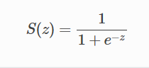
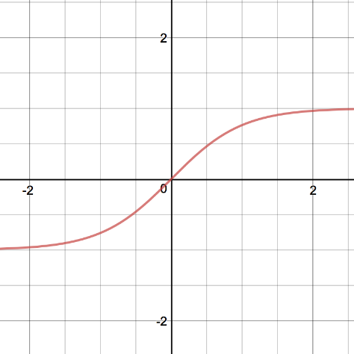
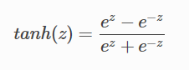
Funciones de activación
Sigmoid
Tanh
M. Lopez-Martin

Slide 18
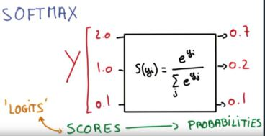
Funciones de activación
Softmax
Es diferente a las anteriores, su objetivo es transformar las salidas de n neuronas con valores cualesquiera en salidas equivalentes normalizadas como si fueran una distribución de probabilidad. Se utiliza en la capa de salida de la red para clasificación multinomial (categórica con mas de dos valores).
Udacity https://www.youtube.com/watch?v=tRsSi_sqXjI&index=9&list=PLAwxTw4SYaPn_OWPFT9ulXLuQrImzHfOV
M. Lopez-Martin

Slide 19
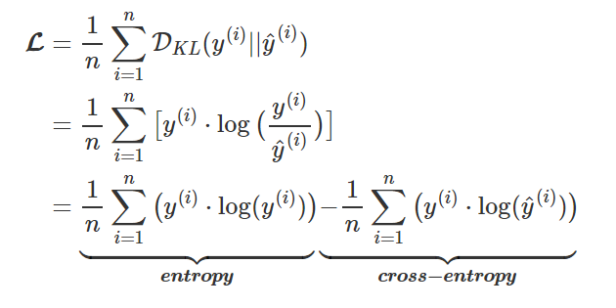
Funciones de coste
Clasificación
Cross Entropy (multinomial), también se llama Categorical Cross Entropy
Log Loss (binaria)
Kullback Leibler (KL) Divergence
$$𝓛=− \frac{1}{n}\sum_{i=1}^{n}{\sum_{j}{y^{(j)}log⁡({\hat{y}}^{\left(j\right)})}}$$
$y$ es la probabilidad verdadera (one-hot)
$\hat{y}$ es la probabilidad obtenida
$$𝓛=− \frac{1}{n}\sum_{i=1}^{n}{\left[y\log\left(\hat{y}\right)+(1−y)log\left(1−\hat{y}\right)\right]}$$
M. Lopez-Martin

Slide 20
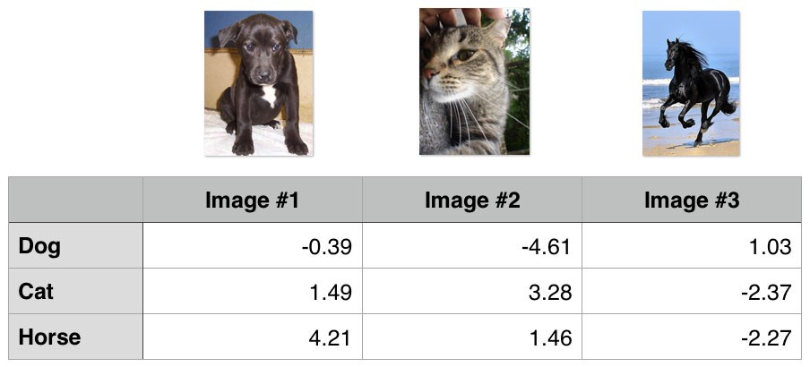
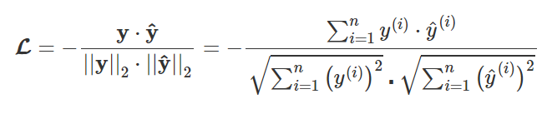
Funciones de coste
Clasificación
Hinge
Squared Hinge
Distancia coseno
$$𝓛=\sum_{1}^{n}{\sum_{i≠i_{true}}{{max⁡(0, y}^{(i)} −y^{(i_{true})}+1)}}$$
$$𝓛=\sum_{1}^{n}{\sum_{i≠i_{true}}{{{(0, y}^{(i)} −y^{\left(i_{true}\right)}+1)}^{2}}}$$
Predicción correcta
max(0, (-4.61) - (3.28)+ 1) + max(0, (1.46) - (3.28)+ 1) = 0
https://isaacchanghau.github.io/post/loss_functions/
M. Lopez-Martin

Slide 21
Reglas de uso de funciones de activación y coste
Clasificación multinomial: usar softmax como función de activación para la ultima capa y cross-entropy como función de coste
Clasificacion multilabel: usar sigmoid como función de activación para la ultima capa y binary-cross-entropy como función de coste
Clasificación binaria: se puede hacer como para la clasificación multinomial pero también se puede usar una sigmoid como función de activación de la ultima capa y log-loss como función de coste
Regresión: Usar sigmoid o tanh como activación para la ultima capa y MSE como función de coste, se supone que hemos escalado los datos de salida previamente. Si no usar activación lineal para la ultima capa.
Usar ReLU para capas intermedias
$$𝓛=− \frac{1}{n}\sum_{i=1}^{n}{\sum_{j=1}^{L}{y^{(ij)}\log\left({\hat{y}}^{\left(ij\right)}\right)+{(1−y}^{(ij)})log⁡({1−\hat{y}}^{(ij)})}}$$
$$L = Numero de labels$$
Binary-Cross Entropy →
M. Lopez-Martin

Slide 22
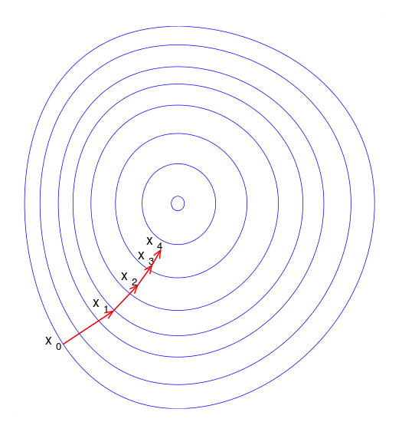
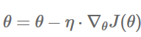
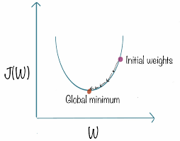
Gradient Descent
Gradient Descent (descenso del gradiente) es un procedimiento para minimizar una función de coste $J(θ)$ que depende de unos parámetros $θ$mediante la actualización iterativa delos parámetros en la dirección opuesta al gradiente de la función de coste
learning rate (coeficiente de aprendizaje)
https://www.youtube.com/watch?v=IHZwWFHWa-w&t=844s
M. Lopez-Martin

Slide 23
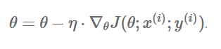
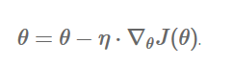
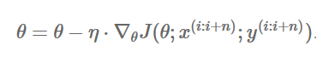
Gradient Descent
Variantes
Stochastic gradient descent: Realizar una actualización de los parámetros por cada muestra de entrenamiento y etiqueta
Batch gradient descent: Realizar una actualización de los parámetros con todas las muestras de entrenamiento y etiquetas
Mini-batch gradient Descent: Realizar una actualización de los parámetros con un subconjunto (mini-batch) de todas las muestras de entrenamiento y etiquetas
http://ruder.io/optimizing-gradient-descent/index.html#gradientdescentvariants
M. Lopez-Martin

Slide 24
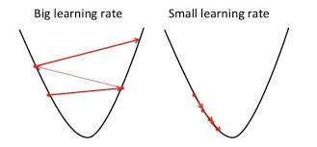
Gradient Descent
Algoritmos de Optimización
La optimización es fuertemente dependiente del coeficiente de aprendizaje, por eso han surgido distintas alternativas para optimizar y adaptar este coeficiente durante el entrenamiento
M. Lopez-Martin

Slide 25
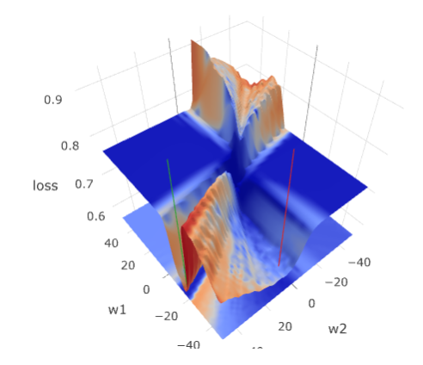
Gradient Descent
Superficie de una función de coste. Solo 3 dimensiones, pero en la realidad la función de coste se mueve en >>1K dimensiones.
El encontrar un mínimo, incluso un mínimo local, es muy complejo.
https://einstein.ai/research/blog/identifying-generalization-properties-in-neural-networks
M. Lopez-Martin

Slide 26
Neural networks - resumen
$$Datos de entrenamiento= \left\{X, Y\right\}$$
capas intermedias
ultima capa
primera capa
salida
obtenida
salida
esperada
$$X$$
$$\hat{Y}$$
$$Y$$
$$F_{c}=Funcion de coste ∝distancia\left(Y,\hat{Y}\right)$$
$$F_{c}=f\left(X,Y,\hat{Y},w_{i}\right)$$
$F_{c}$ debe ser diferenciable con respecto a todos los $w_{i}$
pesos
$$e_{1}$$
$$w_{1}$$
$$e_{2}$$
$$w_{2}$$
$$e_{3}$$
$$s$$
$$w_{3}$$
$$e_{4}$$
$$w_{4}$$
$$s=f_activacion\left(\sum{e_{i}×w_{i}}\right)$$
M. Lopez-Martin

Slide 27


Neural networks - resumen
OBJETIVO !!
Función de Coste
Minimizar la Función de Coste
Algoritmos basados en descenso del gradiente (GD)
Elegir algoritmo de optimización
(RMSprop, Adam, etc..)
Elegir métrica para monitorizar resultados sobre datos de validación o test
(F1, Accuracy, MSE,….)
Elegir numero de épocas de entrenamiento (=ciclos de entrenamiento) (1 ciclo = 1 pasada de GD con todos los datos de entrenamiento)
Elegir tamaño del batch (Mini-batch Gradient Descent)
M. Lopez-Martin

Slide 28
Neural networks - resumen
Reglas de uso de funciones de activación y coste
Problema | Función de coste | Función de activación de la ultima capa
Regresión | MSE | Lineal (Y no escalado) Sigmoid, Tanh,..(Y escalado)
Clasificación-Multiclase (1/N) | Categorical Cross Entropy | Softmax (Y one-hot-encoded)
Clasificación-Multilabel (varios/N) | Binary Cross Entropy | Sigmoid (Y one-hot-encoded)
Clasificación-Binaria | Categorical Cross Entropy | Softmax (Y one-hot-encoded)
Clasificación-Binaria | Binary Cross Entropy | Sigmoid (Y 0/1)
M. Lopez-Martin

Slide 29
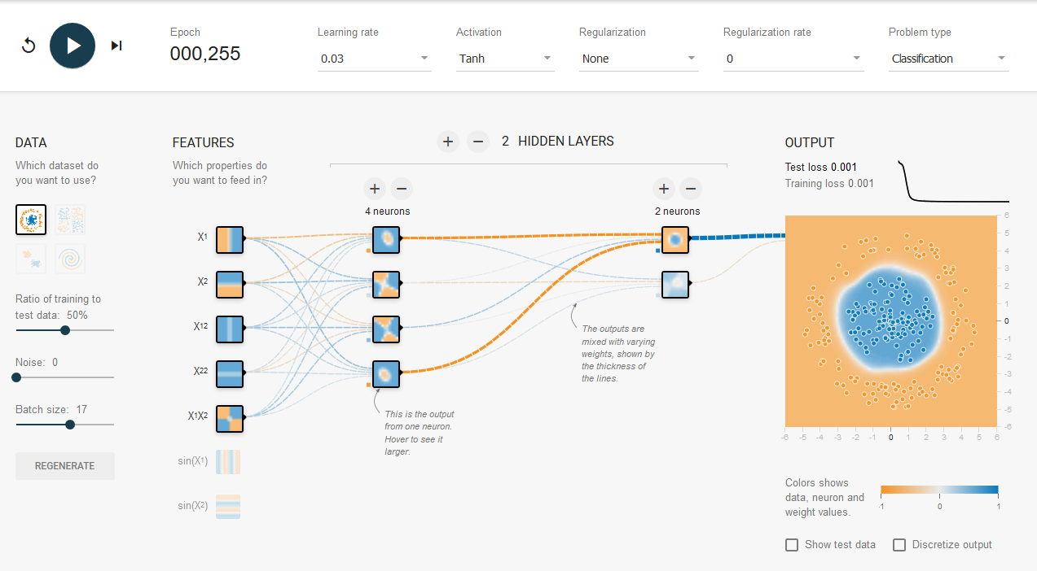
Neural networks - experimentación
https://playground.tensorflow.org
https://engmrk.com/deep-learning-with-tensorflow-playground/?utm_campaign=News&utm_medium=Community&utm_source=DataCamp.com
M. Lopez-Martin

Slide 30
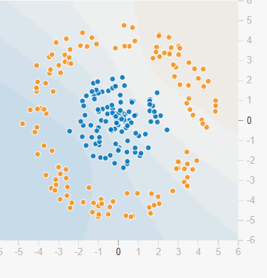
Neural networks - experimentación
$$X_{2}$$
$$X_{1}$$
Para realizar la predicción utiliza como características las coordenadas X, Y ($X_{1}$, $X_{2}$) del punto, sus potencias al cuadrado y su producto.
La caja cuadrada que hay en cada nodo representa, para cada punto de la caja, que valor tomaría esa salida si eligiéramos como características los valores X, Y de ese punto.
M. Lopez-Martin

Slide 31
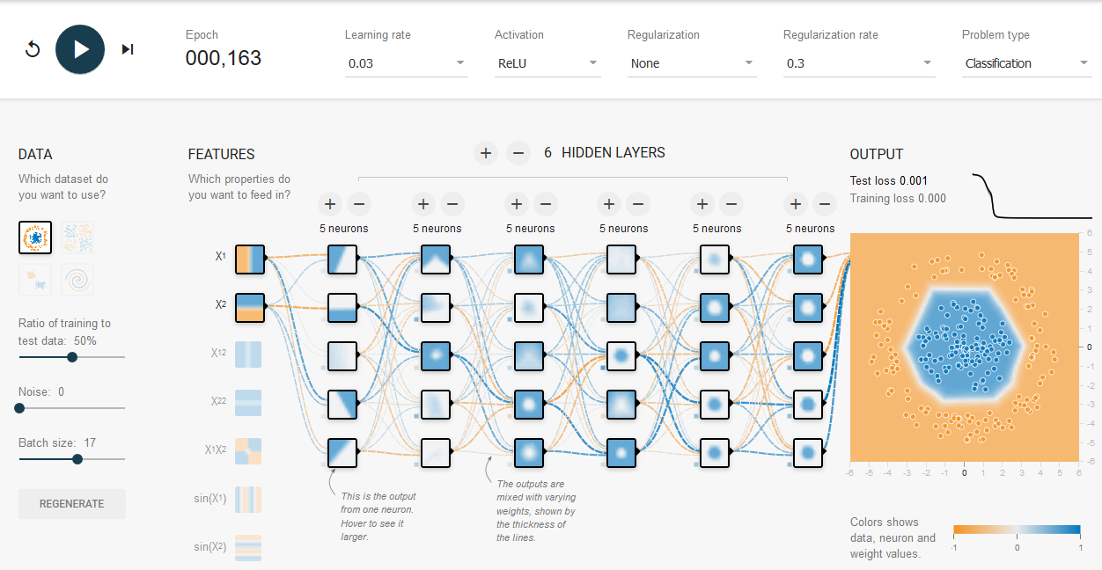
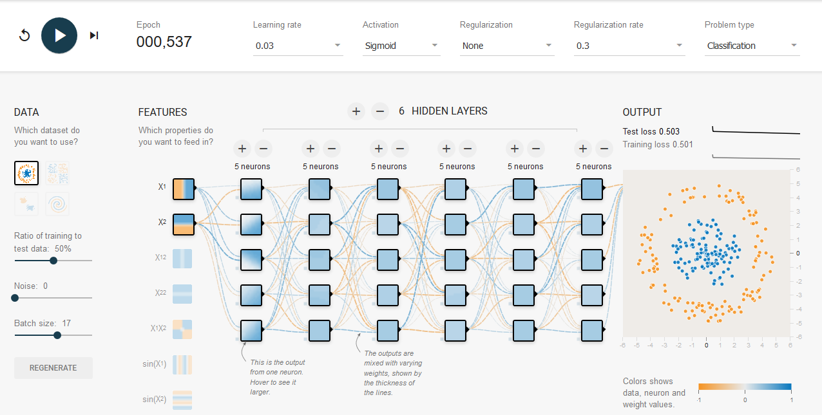
Neural networks - experimentación
Importancia de la función de activación, en un caso el entrenamiento converge y en el otro no se produce
M. Lopez-Martin

Slide 32
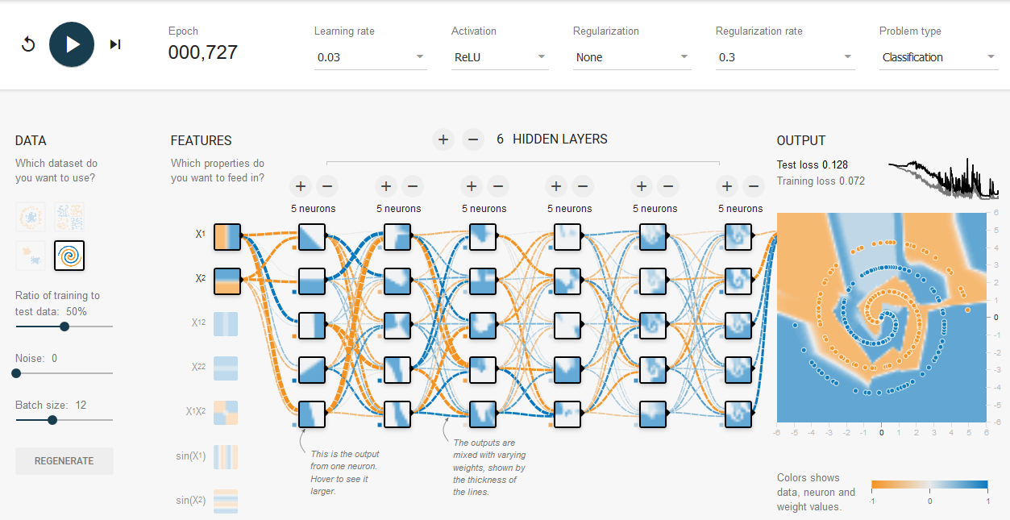
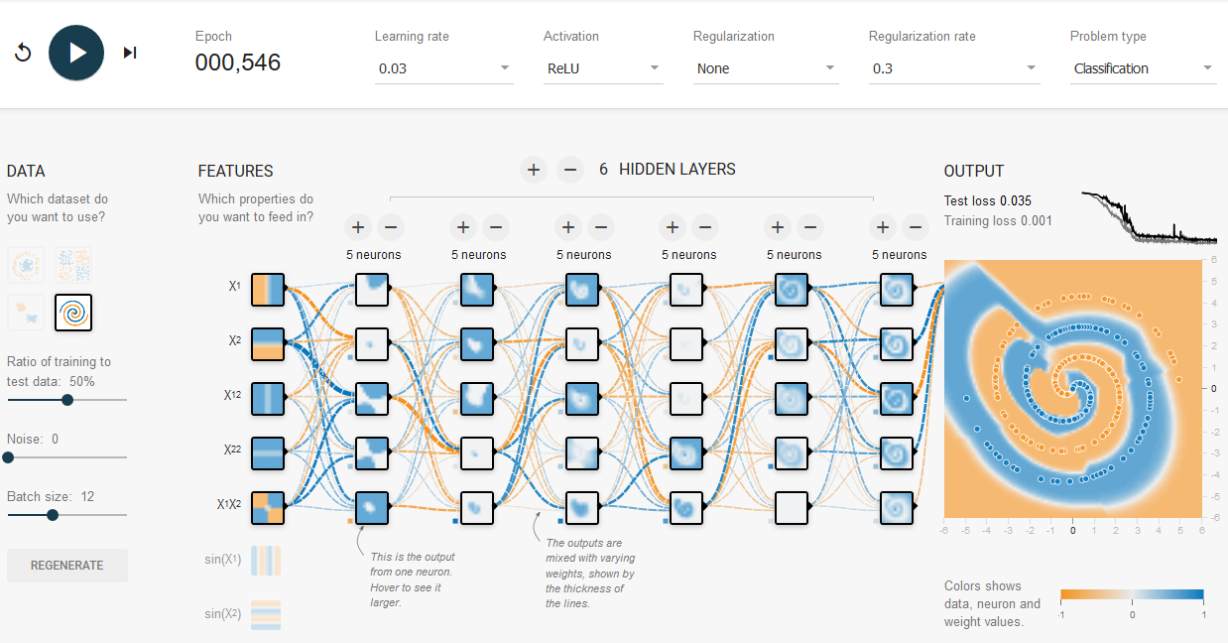
Neural networks - experimentación
Efectos de la selección de características
M. Lopez-Martin

Slide 33
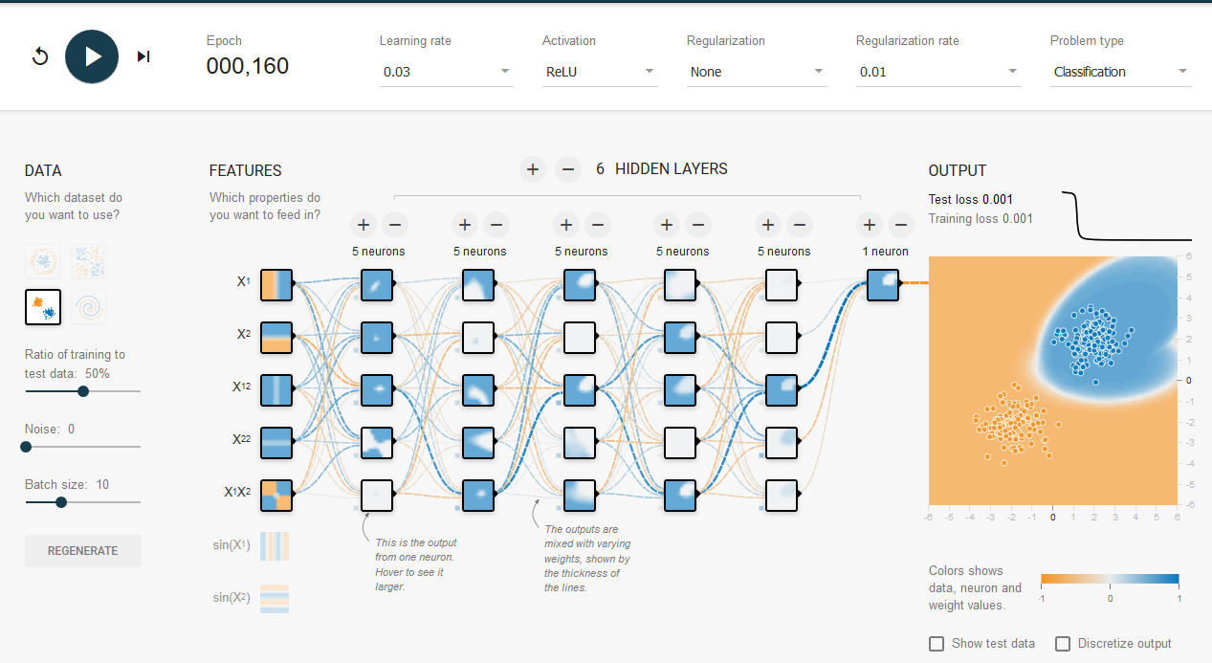
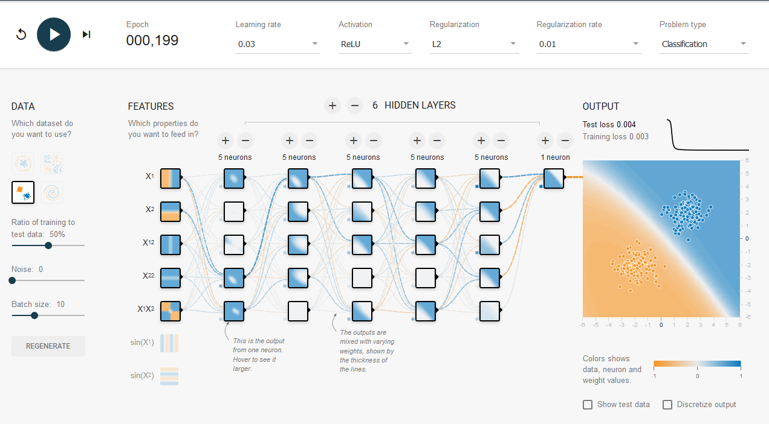
Neural networks - experimentación
Efectos de la regularización
M. Lopez-Martin

Slide 34


Neural networks - experimentación
Efectos de la regularización: demasiada impide el aprendizaje
M. Lopez-Martin

Slide 35

Neural networks - experimentación
Underfitting
M. Lopez-Martin

Slide 36

Neural networks - experimentación
Regresión
M. Lopez-Martin

Slide 37


Neural networks
Efecto del numero de capas
Efecto de la regularización sobre los pesos
$λ$controla la influencia del factor de regularización $λ\sum{{\left(w^{i}\right)}^{2}}$
http://cs231n.github.io/neural-networks-1/
M. Lopez-Martin

Slide 38

Neural networks zoo
Esta lista es un pequeñísimo conjunto de los modelos de NN actuales
http://www.asimovinstitute.org/neural-network-zoo/
M. Lopez-Martin

